Slide 1
ABC 2017
北美華人基督徒教育大會
Access Bible Convention
課碼(Workshop): 2CM-3
教室(Room #): 119C
講員(Speaker): 陳德堅 Jacky
圣迦谷羅省基督教會
授課語言: 國
題目(Topic): 用高科技輕鬆靈修
專題簡介: 基督徒生活忙碌，屬靈生活不固定，身心靈疲憊。用智慧型手機，應用Stanford Univ. 斯坦福大學的方法，輕鬆建立良好習慣，使平信徒有力量參與各樣教會的事工。

Slide 2
在教會主日學，青少年事工 服事
Oracle公司 - 雲端技術設計師，16 Years
Azusa Pacific - Leadership Master （在读）
Tiny Habit - Certified Coach

Slide 3
信 與 行 - 用高科技，輕鬆建立屬靈習慣
ABC北美華人基督徒教育大會
2017年9月16日

Slide 4
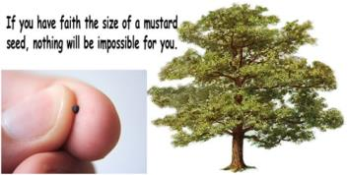
Agenda:
問題
基督徒希望建立屬靈習慣，卻有心無力，怎麼辦？
方法
使用斯坦福大學20年的研究成果 – Tiny Habit, 喜樂、輕鬆地建立習慣
演示/ Demo ，見證
問答/ Q & A
馬太福音十三章31-32節：
祂又設個比喻對他們說：天國好像一粒芥菜種，有人拿去種在田裡。
這原是百種里最小的；等到長起來，卻比各樣的菜都大，且成了樹。

Slide 5
傅立德牧師的故事
哥林多後書12章9節 “祂對我說：我的恩典夠你用的，因為我的能力是在人的軟弱上顯得完全。”所以，我更喜歡誇自己的軟弱，好叫基督的能力覆庇我。」

Slide 6
無法堅持靈修（讀聖經）的幾個原因：
难 - 堅持不了
闷 - 興趣不大
忙 - 沒有時間
馬太福音23章2節 耶穌說：“文士和法利賽人，坐在摩西的位上； 凡他們所吩咐你們的，你們都要謹守、遵行；但不要效法他們的行為；因為他們能說不能行。」他們把難擔的重擔，捆起來擱在人的肩上；但自己一個指頭也不肯動。”

Slide 7
Agenda:
問題
基督徒希望建立屬靈習慣，卻有心無力，怎麼辦？
馬太福音十三章31-32節：
祂又設個比喻對他們說：天國好像一粒芥菜種，有人拿去種在田裡。
這原是百種里最小的；等到長起來，卻比各樣的菜都大，且成了樹。

Slide 8
But How?
怎麼做？

Slide 9
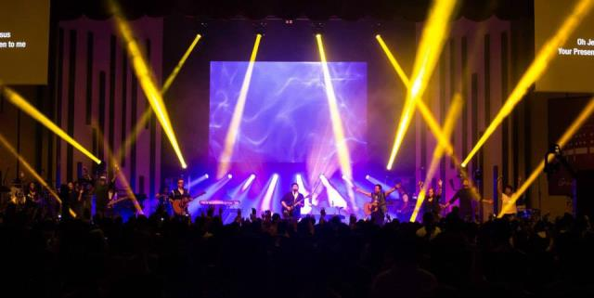
聚會 / 特會
營會
但是，聚會之後
教會牧者 – 缺乏同工
平信徒 – 缺乏力量

Slide 10
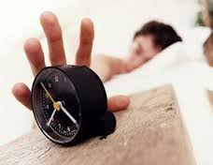
忙亂 (Messy)
無力感 (Out of Control)
沮喪(Depressed)

Slide 11
我信！
當如何行？

Slide 12
难 - 堅持不了
闷 - 興趣不大
忙 - 沒有時間

Slide 13
Duke University
杜克大學的研究:
人每天的行為,
有40%是習慣!
秘密就在習慣里
“内化的”基督徒生活

Slide 14
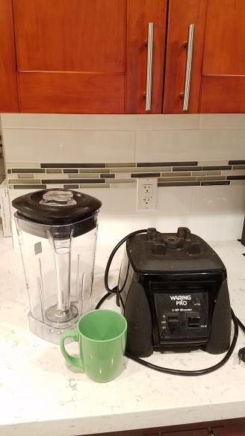
早餐：打果汁的故事
Professional 專業型
使用次數：0
新習慣：難!
大腦会自動抵抗

Slide 15
Agenda:
方法
使用斯坦福大學20年的研究成果 – Tiny Habit, 喜樂、輕鬆地建立習慣
馬太福音十三章31-32節：
祂又設個比喻對他們說：天國好像一粒芥菜種，有人拿去種在田裡。
這原是百種里最小的；等到長起來，卻比各樣的菜都大，且成了樹。

Slide 16
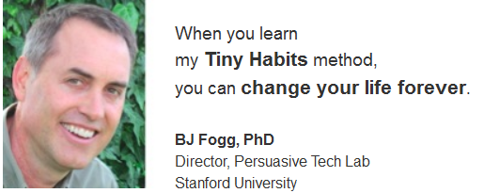
Stanford斯坦福教授Dr. Fogg 二十年的研究成果： Tiny Habit
B = M.A.T.
Behavior=Motivation * Ability * Trigger
行為 = 動機 * 能力 * 觸發器
行為 | 動機 | 能力 | 觸發器
沒有 聽電話 | ? | ? | ?

Slide 17
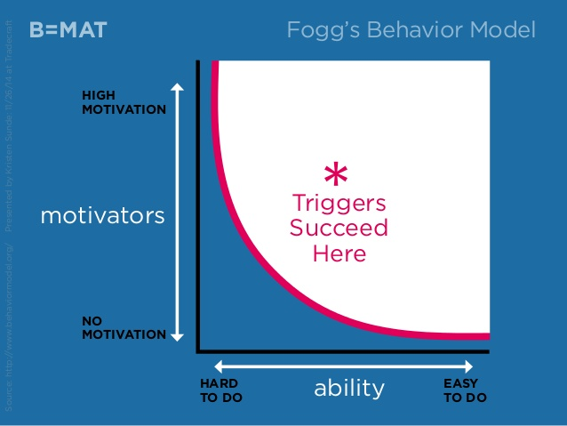
屬靈操練
從這裡開始

Slide 18
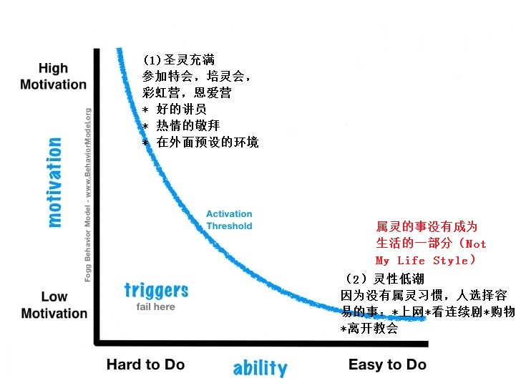

Slide 19
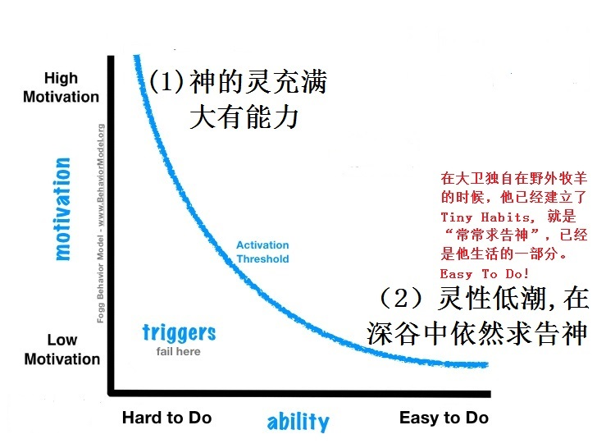
大卫王（King David）

Slide 20
simplify 簡單就是好
1
將你要做的事，分解成最小，最容易的。
不超過30秒

Slide 21
Attach 掛鉤 將Tiny Habit掛鉤 在你日常要做的事情上
2

Slide 22
Celebrate 立刻慶祝，加入正能量。 分享給同伴。
3

Slide 23
T.E.A - Tiny Enjoyable Action
微小、愉快的行動
1
不超過30秒
Simple
簡單
現有的習慣
2
3
提供正能量
Attach
掛鉤
Celebrate慶祝

Slide 24
Tiny Habit例子：
1
每天
讀1節聖經
不超過30秒
主題：靈修
行動：讀聖經
2
3
掛鉤
AFTER
刷牙之後
慶祝
Awesome
真棒!

Slide 25
對的事
（Right）
喜歡的（Want）
Joy
喜樂的
建立習慣從這裡開始
哥林多前書10章31節： 無論作甚麼，都要為榮耀神而行。

Slide 26
Tiny Habit適用於你的各種目標：魔術棒
What Do You WANT? 你很想做什麼？
1.目標：你與神的關係
行動：每天禱告
2. 目標：你的屬靈學習
行動：每天讀聖經
3. 目標：你與家人的關係
行動：說一句感謝的話
4. 目標：整理你的家居
行動：快速清理

Slide 27
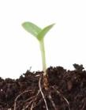
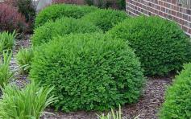
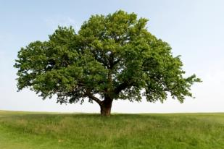
三種類型的習慣
Blaze (小草)
只是一個動作
2. Shrub (灌木)
會增加一定的次數
3. Tree (大樹)
可擴展到各個方面
KeyStone Habit

Slide 28
身體健康
每天喝8杯水
AFTER坐下(書桌前)
你的目標
行動
Tiny Habit
喝，兩口水
與神的關係
每天聽詩歌
AFTER汽車打火
播放，一首詩歌
舒緩壓力
減壓運動
AFTER刷牙之後
深呼吸，2次

Slide 29
Tiny Habit 例子：
1. AFTER汽車熄火后，立刻讀1節聖經
2. AFTER早上起床，腳一踏在地上，立刻說：今天是耶和華所定的日子，我在其中要歡喜快樂！

Slide 30
人的六大核心需要 / 6 Core Motivators
Seek 尋求
Hope 盼望
Acceptance 接納
Avoid 避免
Fear 恐懼
Rejection 拒絕
Pleasure 快樂
Pain 痛苦

Slide 31
正面需要 / Positive Motivators
Seek 尋求
Hope 盼望
Acceptance 接納
Tiny Habit
Change Is Possible我能改變
Sharing My Success 分享成功的喜悅
Pleasure 快樂
Celebrate 慶祝

Slide 32
Tiny Habit是一種技能（ Skill ）
有規律的（屬靈）生活 (Routine)
成就感 (Accomplishment)
生活有盼望 (Hope)

Slide 33
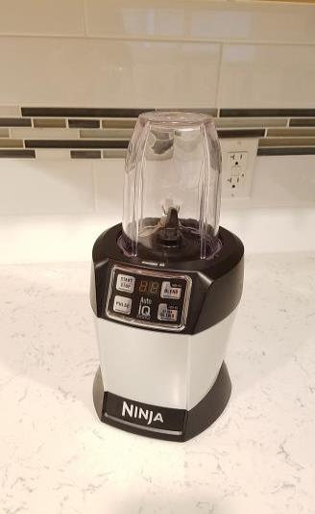
器皿，工具
屬靈征戰的武器

Slide 34
Agenda:
演示/ Demo，見證
Android 或 Apple Smart Phone
問答/ Q & A
馬太福音十三章31-32節：
祂又設個比喻對他們說：天國好像一粒芥菜種，有人拿去種在田裡。
這原是百種里最小的；等到長起來，卻比各樣的菜都大，且成了樹。

Slide 35
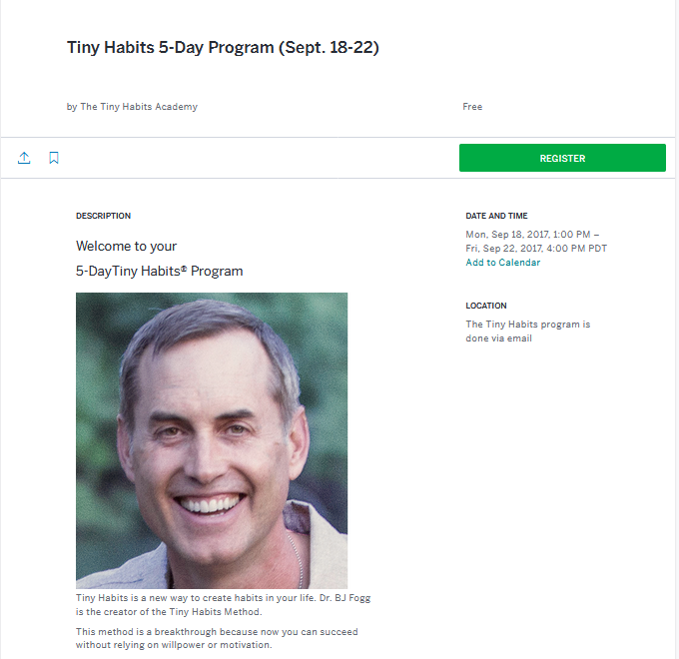
斯坦福大學Dr. Fogg 博士的5天免费Program
http://tinyhabitsacademy.org/5-day-tiny-habits-program/
免費！

Slide 36
以弗所書 3章 19 – 20節
19並知道這愛是過於人所能測度的，便叫神一切所充滿的充滿了你們。
20神能照著運行在我們心裡的大力，充充足足地成就一切，超過我們所求所想的。
慶祝
掛鉤
簡單

